Slide 1
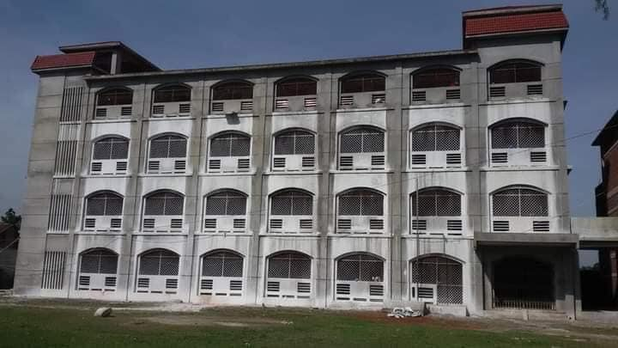
আসসালামু আলাইকুম

Slide 2
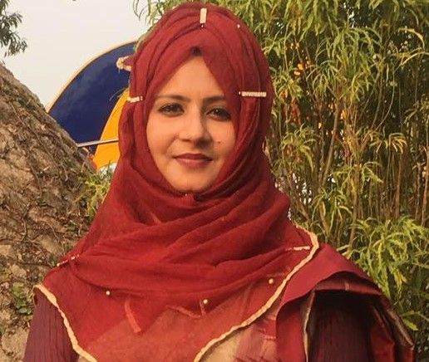
উম্মে হাবিবা আক্তার
প্রভাষক (সমাজবিজ্ঞান)
বওলা ডিগ্রি কলেজ
ফুলপুর , ময়মনসিংহ

Slide 3
বিষয়ঃ সমাজবিজ্ঞান দ্বিতীয় পত্র
শ্রেণিঃ দ্বাদশ
অধ্যায়ঃ নবম(বাংলাদেশের সামাজিক
সমস্যা ও প্রতিকারের উপায়)
পাঠঃ বেকারত্ব

Slide 5
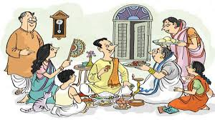

Slide 6
বাংলাদেশে জ্ঞাতি সম্পর্ক

Slide 7
শিখনফল
0১
জ্ঞাতি সম্পর্ক কি ?তা বলতে পারবে।
0২
জ্ঞাতিসম্পর্কের ধরণ বলতে পারবে।
0৩
বাংলাদেশের গ্রামীণ ও শহুরে সমাজে জ্ঞাতিসম্পর্কের প্রকৃতি ব্যাখ্যা করতে পারবে।
0৪
বিবাহ,পরিবার ও জ্ঞাতিসম্পর্কের ওপর প্রভাব বিশ্লেষণ করতে পারবে।

Slide 8
জ্ঞাতি সম্পর্ক কি
ইংরেজি Kin শব্দের আভিধানিক বাংলা অর্থ গোষ্ঠী কুটম্ব,জ্ঞাতি। Kin বলতে পূর্বপুরুষের বংশকেও বোঝায়। বস্তুত Kin বলতে বোঝায় রক্ত সম্পর্কিত জ্ঞাতি। স্বামী-স্ত্রী যদি পূর্ব থেকে রক্ত সম্পর্কিত না হয়ে ভিন্ন ভিন্ন পরিবার থেকে আগমন করে তবে তারা জ্ঞাতি নয়। বরং তারাaffines বা বৈবাহিক সূত্রে জ্ঞাতি। বৈবাহিকসূত্রে আবদ্ধ যেকোনো ব্যক্তিইaffine।
ইংরেজি Kin অর্থ জ্ঞাতি আর Kinship অর্থ জ্ঞাতিসম্পর্ক বা আত্মীয়তার সম্পর্ক। যারা আমাদের সাথে জন্ম,রক্ত বা বংশসূত্রে আবদ্ধ তাদের বলা হয় Consanguine বা রক্তসম্পর্কীয় জ্ঞাতি। পক্ষান্তরে যারা বৈবাহিক সূত্রে সম্পর্কযুক্ত তারা affixes বা বোইবাহিক জ্ঞাতি।
আত্মীয়স্বজন জাতি গোষ্ঠীর সদস্য এবং ঘনিষ্ঠ নিকটজনের মধ্যে পারস্পারিক সম্পর্কই হলো জ্ঞাতসম্পর্ক। জ্ঞাতির সঙ্গে সম্পর্কই জ্ঞাতিসম্পর্ক।

Slide 9
রবিন ফকস জ্ঞাতিসম্পর্কের সংজ্ঞা দিতে গিয়ে বলেন, “জ্ঞাতিসম্পর্ক বলতে আত্নীয়স্বজন বা জ্ঞাতিজনের মধ্যকার সম্পর্ককে বোঝায়। জ্ঞাতি বা ঐ সমস্ত ব্যক্তি যারা প্রকৃতপক্ষে অনুমতিভাবে অথবা কাল্পনিকভাবে রক্ত বা জন্মসূত্রে পরস্পর সম্পর্কযুক্ত।”
নৃবিজ্ঞানী রিভার্স, “জ্ঞাতিসম্পর্ক হচ্ছে বন্ধনের সামাজিক স্বীকৃতি।”
ব্যাডক্লিফ ব্রাউন এর মতে, “জ্ঞাতিসম্পর্ক হচ্ছে কোনো সম্প্রদায়ের মধ্যে ব্যক্তিতে ব্যক্তিতে গতিশীল সম্পর্ক।”

Slide 10
বৈবাহিক জ্ঞাতি
রক্তসম্পর্কীয় জ্ঞাতি
প্রথাগত বন্ধন
জ্ঞাতিসম্পর্ক
কাল্পনিক জ্ঞাতি

Slide 11
বাংলাদেশের গ্রামীণ ও শহুরে সমাজে জ্ঞাতিসম্পর্কের প্রকৃতি
গ্রামীণ সমাজে জ্ঞাতিসম্পর্ক

Slide 12
0১
জ্ঞাতি সম্পর্কের মূলভিত্তি হলো বিবাহ ও পরিবার
0২
জ্ঞাতিসম্পর্ক পরস্পরের মধ্যে সহমর্মিতা ও একাত্মবোধ সৃষ্টি করে সমবায়িক চেতনার উন্মেষ ঘঠায়
0৩
গ্রামীণ সমাজের জ্ঞাতিসম্পর্কের বন্ধন মানুষকে অন্যদের প্রতি দায়িত্ব ও কর্তব্য সচেতন করে
0৪
গ্রামীন সমাজের জ্ঞাতিসম্পর্ক মানুষের মধ্যে সামাজিক ও ধর্মীয় মূল্যবোধ শিক্ষা দেয়।
গ্রামীণ জ্ঞাতিগোষ্ঠীর প্রধান বৈশিষ্ট্য হলো অটুট বন্ধন,রক্তসম্পর্কীয়,বৈবাহিক সম্পকীয় বা প্রথাগত সম্পর্কীয় সকল জ্ঞাতিগোষ্ঠী একে অপরের সাথে ঘনিষ্ঠভাবে সম্পর্কযুক্ত ।
0৫
0৬
গ্রামের উন্নয়নমূলক কাজে গ্রামীণ জাতিগোষ্ঠীর ভূমিকা অত্যন্ত ব্যাপক।
0৭
সামাজিকীকরণে গ্রামীণ জ্ঞাতির আত্মীয়রা খুবই গুরুত্বপূর্ণ ভূমিকা পালন করে।

Slide 13
শহুরে সমাজে জ্ঞাতিসম্পর্কের প্রকৃতি

Slide 14
0১
নগর জীবনে জ্ঞাতিসম্পর্কের গুরুত্ব তুলনামূলক কম।
বাংলাদেশের শহুরে জ্ঞাতিসম্পর্ক কখনো কখনো কোনো কোনো সংগঠনের উন্নতির ক্ষেত্রে বাধা হয়ে দাঁড়ায়।
0২
0৩
শহুরে জ্ঞাতিসম্পর্ক মূলত স্বার্থের ভিত্তিতে গড়ে ওঠে।
0৪
নেতৃত্বের সৃষ্টিতে নির্বাচনে সামাজিক বিচার-আচারে জ্ঞাতি প্রথা আমাদের শহুরে সমাজে প্রভাব বিস্তার করে।
0৫
আধুনিক শহুরে সমাজে জাতীয়তাবোধ জাগরণে জ্ঞাতিসম্পর্ক ভূমিকা পালন করে থাকে।
0৬
জ্ঞাতিসম্পর্ক জ্ঞাতিগোষ্ঠীর মধ্যে সামাজিক দায়-দায়িত্ব অধিকার সৃষ্টি করে।
0৭
সামাজিক সম্পর্ককে মজবুত করতে জ্ঞাতিসম্পর্ক ভূমিকা পালন করে থাকে।

Slide 15
বিবাহ,পরিবার ও জ্ঞাতিসম্পর্কের ওপর সমাজের আধুনিক উপাদানের প্রভাব

Slide 16
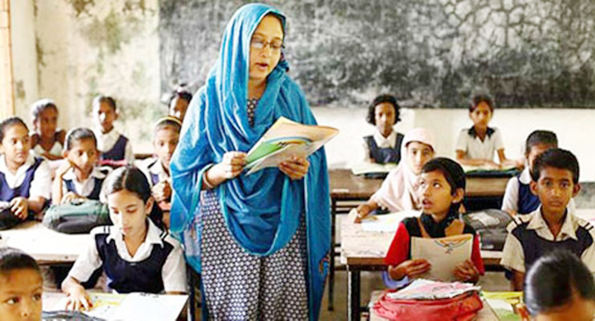
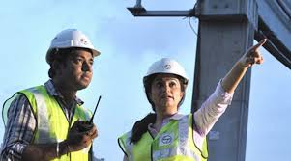
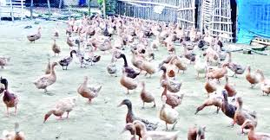
পেশাগত বৈচিত্র্য

Slide 17
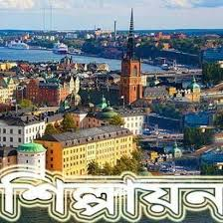
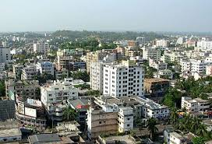
নগরায়ন

Slide 19
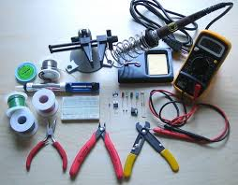
তথ্য ও প্রযুক্তি

Slide 21
একক কাজ
বাংলাদেশের শহুরে সমাজে জ্ঞাতিসম্পর্কের সম্পর্ক দূর্বল হওয়ার কারণ কি আলোচনা কর।

Slide 22
১। জ্ঞাতি সম্পর্ক কি?
(ক) বিবাহ প্রথা
(খ) জৈবিক বন্ধন
(গ) আত্নীয়তার বন্ধন
(ঘ) পরিবার প্রথা
২।বিবাহের মাধ্যমে কোনটি তৈরি হয়?
(ক) জ্ঞাতি সম্পর্ক
(খ) সামজিক সম্পর্ক
(গ) পারস্পারিক সম্পর্ক
(ঘ) বৈবাহিক সম্পর্ক
৩। কোন ধরণের জ্ঞাতিসম্পর্ক রক্তসম্পর্ক নির্দেশ করে বর্ণনা কয়ার সুযোগ নেই?
(ক) কাল্পনিক
(খ) প্রথাগত
(গ) বর্ণনামূলক
(ঘ) শ্রেণিমূলক

Slide 23
বিবাহ,পরিবার ও জ্ঞাতিসম্পর্কের উপর শিল্পায়ন ও নগরায়ন কী ধরণের প্রভাব ফেলছে?বিশ্লেষণ কর।

Slide 24
আল্লাহ হাফেজ

